Slide 1
Kaunas Java
Baltic Institute of Technology
24gr. 21.08.16 KNS JAVA Invest.lt
2021-09-06

Slide 2
Praėjusią paskaitą

Slide 3
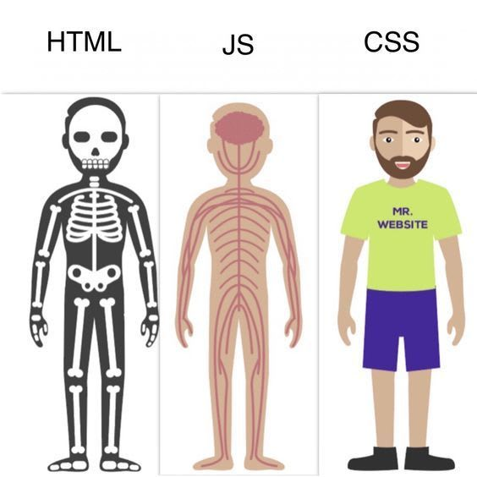
Bazinės front-end technologijos

Slide 4
Praėjusią paskaitą
CSS
pagrindiniai CSS selector’iai
keletos CSS selector’ių naudojimas
CSS spalvos
Užduotis “Elementų atkūrimas”

Slide 5





Pagrindiniai CSS selector’iai
element selector
nurodomas elemento pavadinimas - h1, em, strong, body, html
* selector
parenka visus elementus
class selector
parenka elementus, kurie turi nustatytą class atributą
į HTML atributą class galima įrašyti daugiau nei vieną klasę, tokios klasės atskiriamos tarpu

Slide 6




Pagrindiniai CSS selector’iai
id selector
nurodomos grotelės # ir HTML elemento id atribute nurodyta reikšmė
attribute selector
parenka atributą pagal jo buvimą arba konkrečią reikšmę

Slide 7




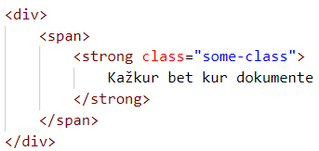

Keletos CSS selector’ių naudojimas

Slide 8
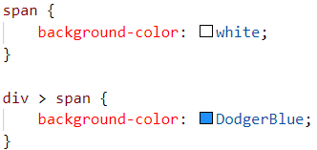
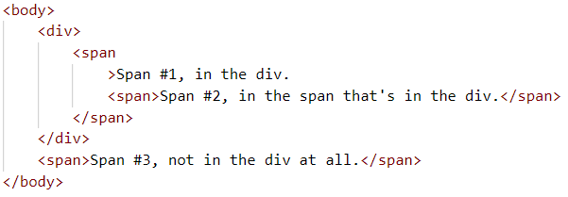

Pagrindiniai CSS selector’iai
direct child selector
žymima simboliu “>”, nurodo tiesioginius elemento vaikus (stiliai visiems giliau šio vaiko esantiems elementas nebetaikomi)

Slide 9
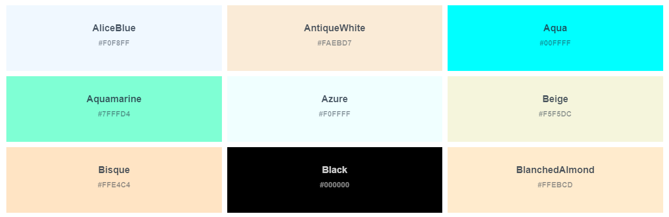
CSS spalvos
pavadinimais - visos naršyklės palaiko 140 spalvų pavadinimų, kurie yra išreikšti tekstiniu pavadinimu.
Visi pavadinimai: https://www.w3schools.com/cssref/css_colors.asp

Slide 10
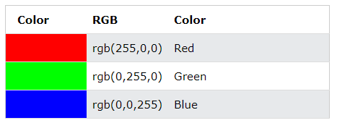
CSS spalvos
rbg
RGB spalvas palaiko visos naršyklės
spalva užrašoma formatu rgb(raudona, žalia, mėlyna)
kiekvienas spalvos parametras nusako spalvos intensyvumą sveiku skaičiumi nuo 0 iki 255
spalva sudaroma maišant šias tris spalvas

Slide 11
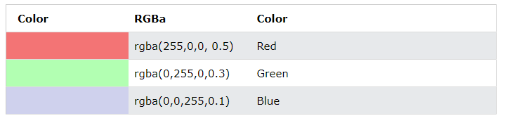
CSS spalvos
rgba
veikia taip pat kaip rgb, tačiau paskutinė dedamoji - alpha, nurodo spalvos skaidrumą / permatomumą
reikšmė nustatoma skaičiumi nuo 0 (visiškai skaidru) iki 1 (pilna, visai nepermatoma, spalva)

Slide 12
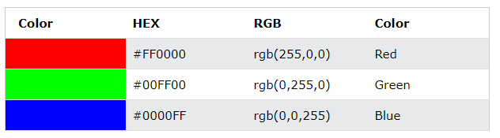
CSS spalvos
hex / hexa
reikšmė pradedama simboliu #
kaip ir rgb nustato raudoną, žalią ir mėlyną spalvas - #RRGGBB
hexa palaikymas šiek tiek siauresnis tarp naršyklių - #RRGGBBAA
pateikiamos R, G, B ir A reikšmės yra pateiktos šešioliktainiu kodu (hexadecimal)
kitaip nei RGBA, alpha reikšmės intervalas yra nuo 0 iki 255 (FF), pvz. 0.5 rgba atitinka 80 hexa (80 yra 128 dešimtainėje skaičiavimo sistemoje, kas yra maždaug pusė viso galimo 255 rėžio)

Slide 13
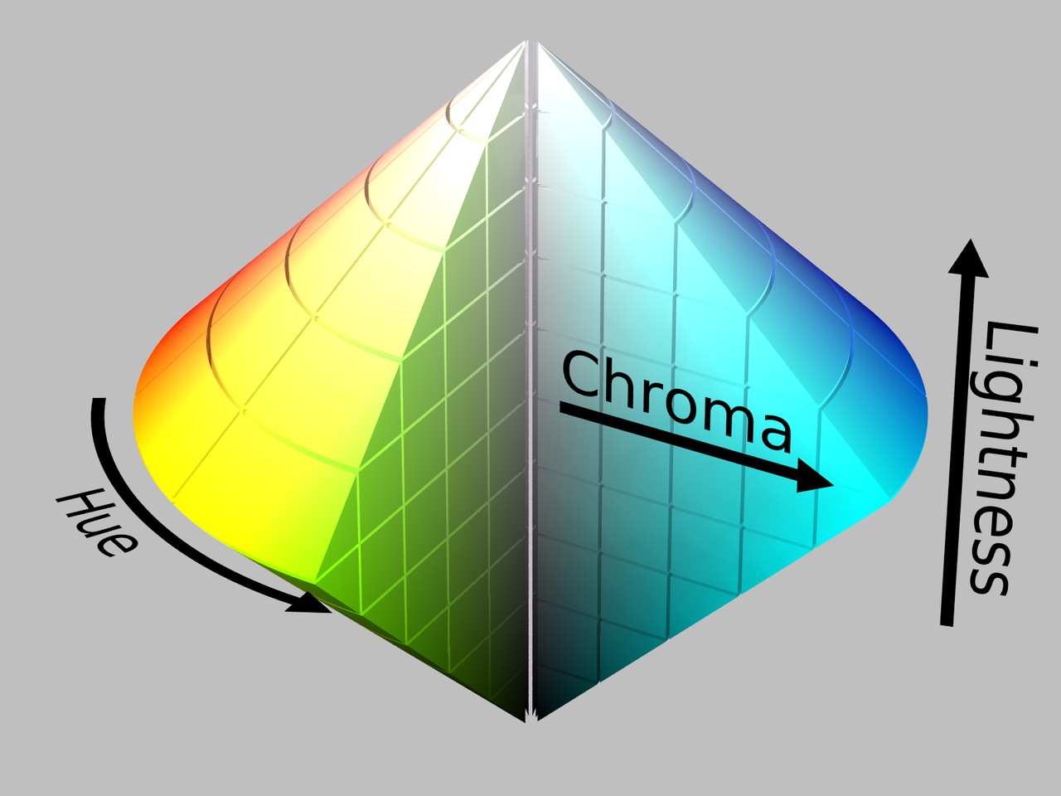
CSS spalvos
hsl / hsla
kitaip nei RGB(A) HEX(A) spalvos reikšmę nustato kitos trys komponentės: hue (atspalvis), saturation (intensyvumas), lightness (šviesumas) - hsl(hue, saturation, lightness)
hue - spalvų paletės rato laipsnis nuo 0 iki 360: 0 - raudona; 120 - žalia; 240 - mėlyna;
saturation - procentinė reikšmė nuo 0 iki 100: 0 - pilkos atspalvis; 100 - pilna spalva
lightness - procentinė reikšmė nuo 0 iki 100: 0 - juoda; 100 - balta
alpha reikšmė kinta nuo 0 iki 1 (kaip ir RGBA)

Slide 14
Su kokiomis problemomis susidūrėte?

Slide 15
Praėjusios paskaitos feedback’as
Anoniminė forma: https://docs.google.com/forms/d/1sSG0Y5Xf6vzCXTrED-8CMuIPXzioAkjGjrwubIVAID8

Slide 16
Šios paskaitos tikslas
CSS (tęsinys)
Užduoties “Elementų atkūrimas” aptarimas
CSS validatorius
CSS vienetai

Slide 17



Kaskadiniai stiliai (CSS - Cascade Style Sheets)

Slide 18
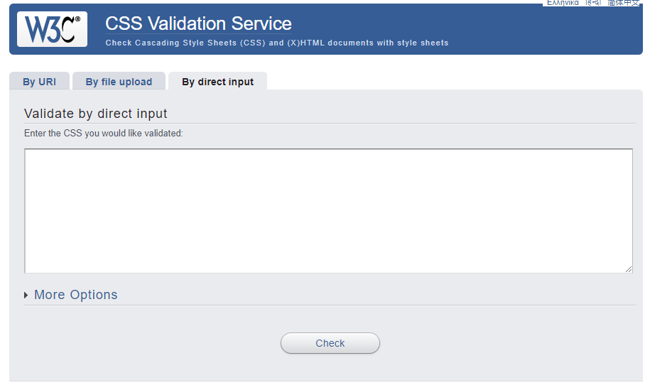
CSS validatorius
Kaip ir HTML, taip ir CSS teisingumą galima tikrinti validatoriumi:

Slide 19
CSS vienetai
Absoliutūs vienetai - dydžio vienetai kurie yra fiksuoti ir nurodyto dydžiu reikšmės vaizduojamos būtent tuo dydžiu, kuriuo nurodyta.
cm - centimentrai;
mm - milimetrai;
in - coliai (1in = 96px = 2.54cm)
px* - pikseliai (1px = 1/96 colio)
pt - points (1pt = 1/72 colio)
pc - picas (1pc = 12 pt)
* vieno pikselio dydis gali skirtis pagal įrenginį (pagal įrenginio DPI - Dots per Inch)

Slide 20
CSS vienetai
Realityvūs vienetai - dydžiai realityvūs kitiems dydžiams.
em
kai taikomas font-size properčiui, matavimo dydis priklauso nuo tėvinio elemento font-size matavimo dydžio;
kai taikomas kitiems properčiams, matavimo dydis priklauso nuo šio elemento font-size.
rem
dydis priklausantis nuo pradinio elemento (HTML) font-size dydžio (jeigu dydis nenurodytas HTML elementui - 1rem yra 16px).

